Slide 1



TP557 - Tópicos avançados em IoT e Machine Learning: Identificação de palavras chave
Crédito: Marcelo Rovai-Unifei
Samuel Baraldi Mafra
samuelbmafra@inatel.br

Slide 2

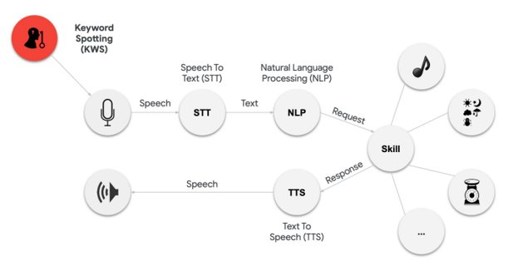
Identificação de palavras chave
A localização de palavras-chave (KWS) é uma técnica importante para aplicações de fala, que permite aos usuários ativar dispositivos falando uma frase de palavra-chave.

Slide 3

Identificação de palavras chave
Aplicações: Identificação de vidro quebrado (segurança)

Slide 4
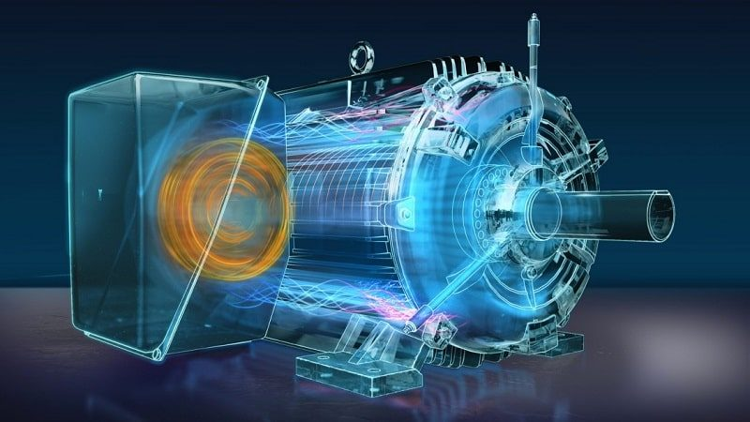
Identificação de palavras chave
Aplicações: Detecção de anomalias (indústria)

Slide 5
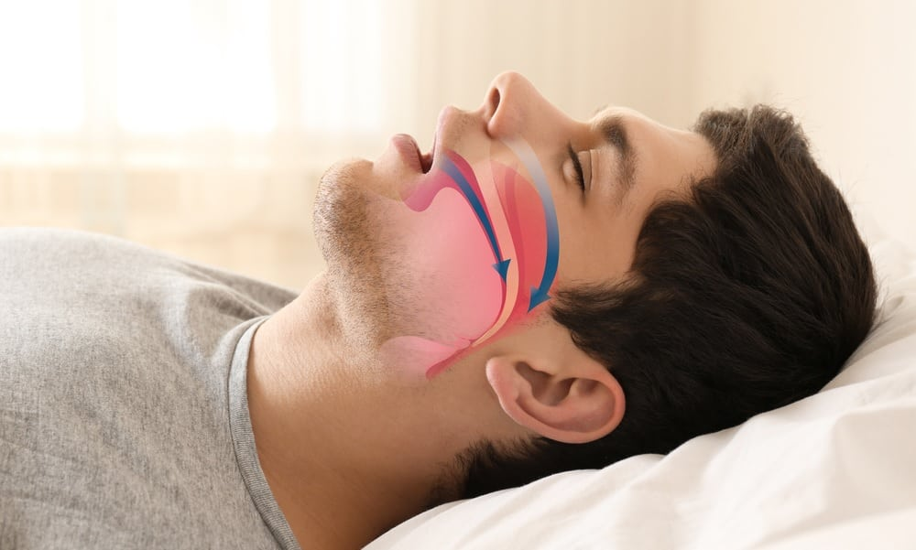

Identificação de palavras chave
Aplicações: detecção de roncos e choros

Slide 6
Identificação de palavras chave
Desafios:
Banda e latência;
Precisão e personalização;
Segurança e privacidade;
Bateria e memória.

Slide 7
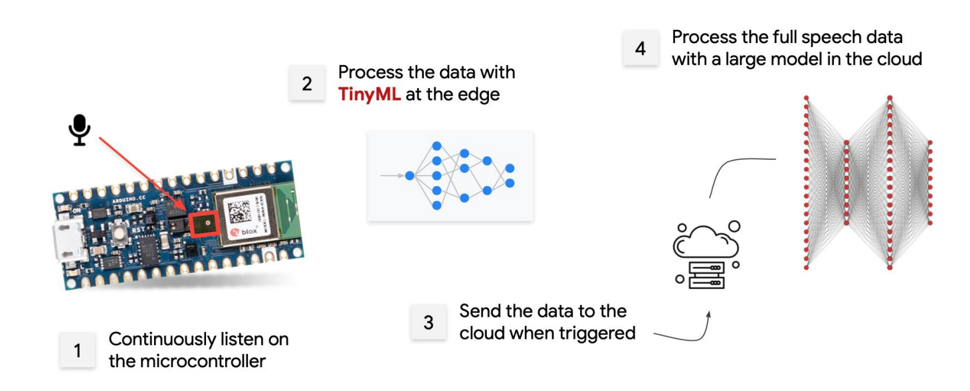
Identificação de palavras chave

Slide 8
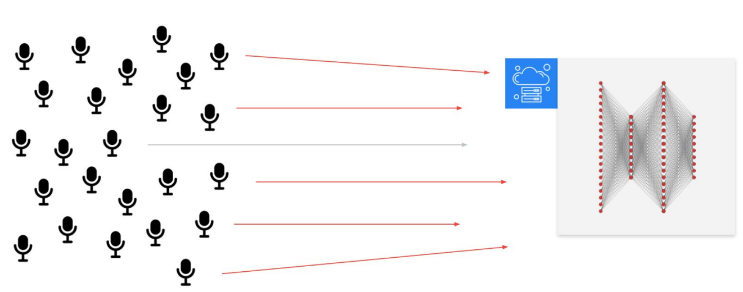
Identificação de palavras chave

Slide 9
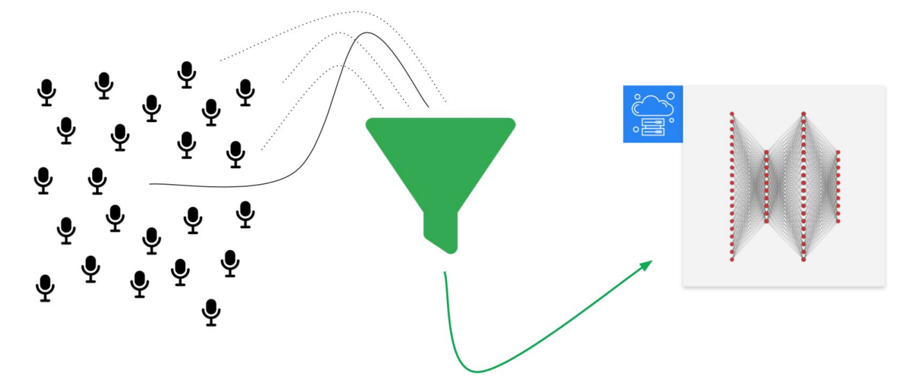
Identificação de palavras chave

Slide 10
Identificação de palavras chave
Como construímos um bom conjunto de dados?
Quem são os usuários?
O que eles precisam?
Que tarefa eles estão tentando resolver?
Como eles interagem com o sistema?
Como o mundo real torna isso difícil?

Slide 11
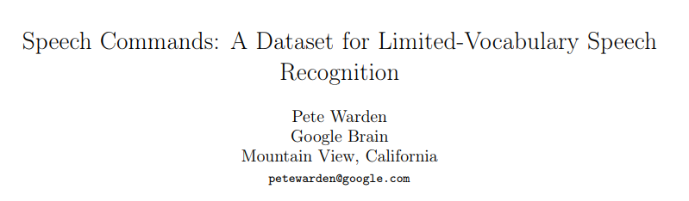
Identificação de palavras chave
https://arxiv.org/pdf/1804.03209.pdf

Slide 12
Identificação de palavras chave
Primeira versão 10 palavras
Yes
No
Left
Right
Go
Stop
One
Two
Four
Six

Slide 13
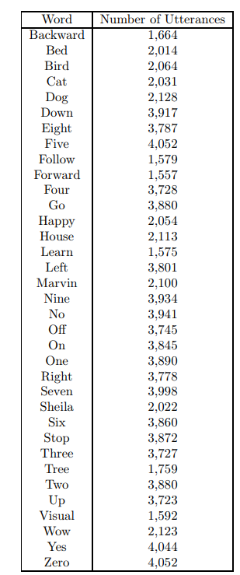
Identificação de palavras chave
Segunda versão: 35 palavras
2618 voluntários
Mais de mil gravações de cada palavra.

Slide 14
Identificação de palavras chave
Validação do dataset
Verificação de palavras ditas erradas
Retirar gravações baixas
Retirar momentos de mudo.

Slide 15

Identificação de palavras chave
Mozilla common voice
https://commonvoice.mozilla.org/en

Slide 16
Identificação de palavras chave
Questões a serem levantadas
Quais sons devem ser gravados?
Qualidade do microfone;
Ruído ambiente

Slide 17
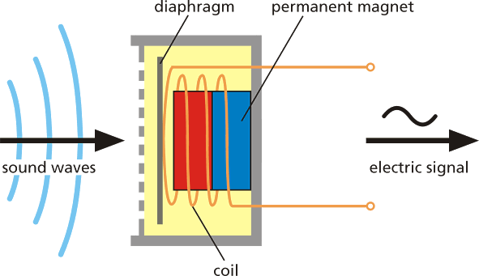
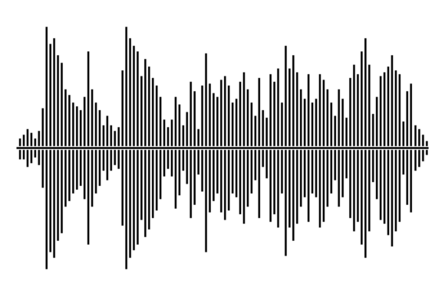
Identificação de palavras chave
Sinal de áudio

Slide 18
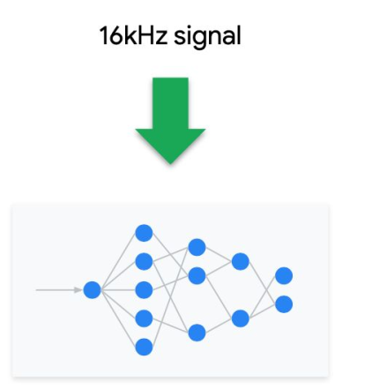
Identificação de palavras chave
Sinal de áudio

Slide 19
Identificação de palavras chave
Sinal de áudio
16 mil amostras por segundo
Não dá para jogar direto como entrada de rede neural

Slide 20
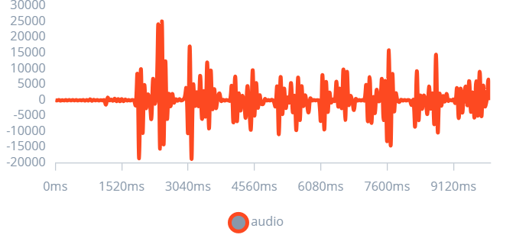
Identificação de palavras chave
Sinal de áudio ligado/desligado
Onde a palavra começa?
Como alinhar?
Como retirar partes importantes do sinal

Slide 21
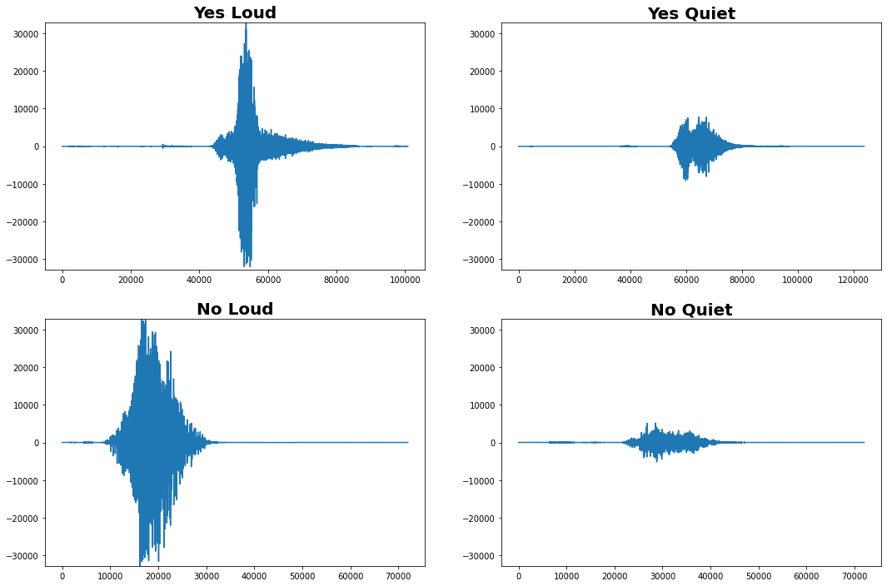
Identificação de palavras chave
Sinal de áudio YES/NO

Slide 22
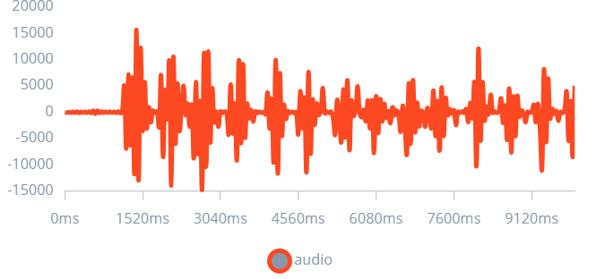
Identificação de palavras chave
Sinal de áudio ligado/desligado

Slide 23
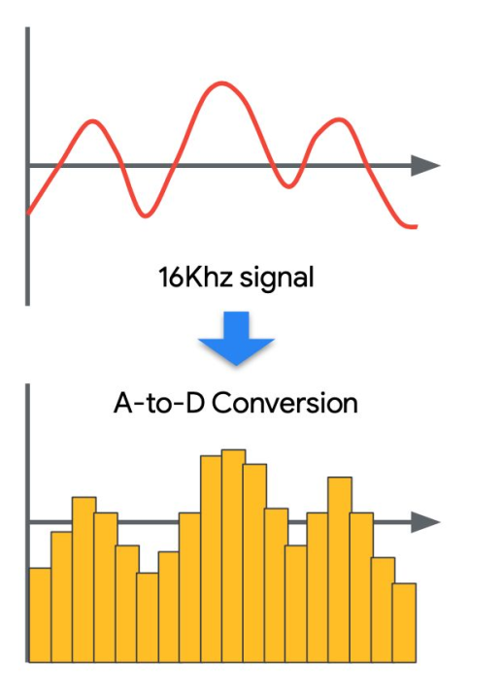
Identificação de palavras chave
Sinal de áudio
16 mil amostras por segundo
Amostragem A/D

Slide 24
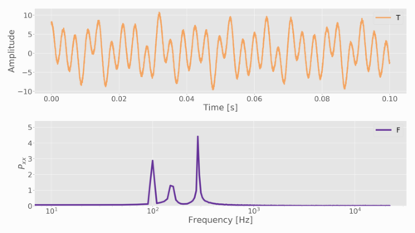
Identificação de palavras chave
Sinal de áudio
16 mil amostras por segundo
FFT

Slide 25
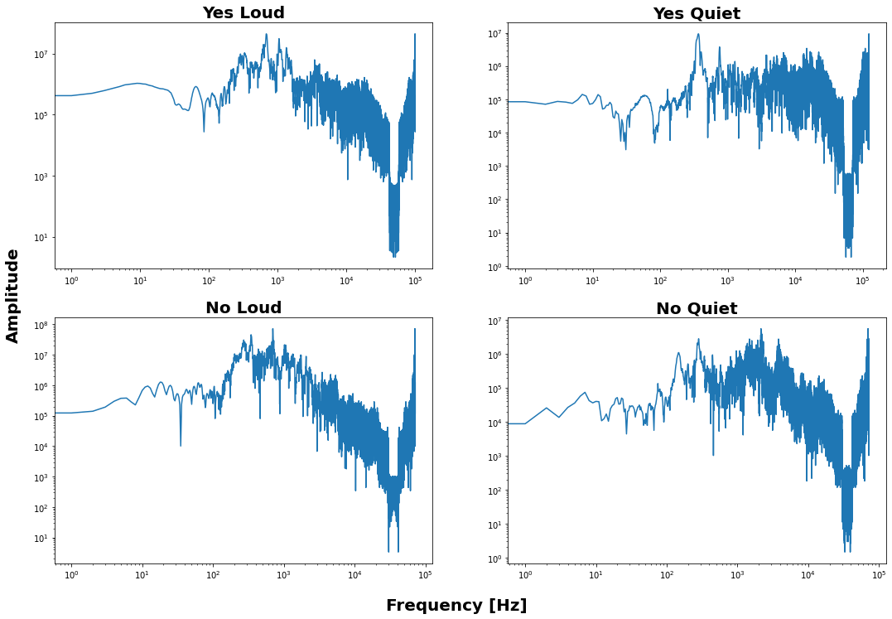
Identificação de palavras chave
Sinal de áudio YES/NO

Slide 26
Identificação de palavras chave
Sinal de áudio
Espectrograma
Um espectrograma é uma forma de visualizar a intensidade de um sinal através do tempo e em várias frequências.
Os espectrogramas são gráficos de duas dimensões (frequência x tempo), com a terceira dimensão, a amplitude, sendo representada pela variação das cores

Slide 27
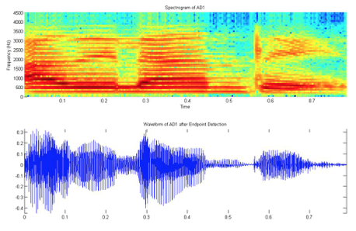
Identificação de palavras chave
Sinal de áudio
16 mil amostras por segundo
FFT
Espectrograma
Janelas

Slide 28
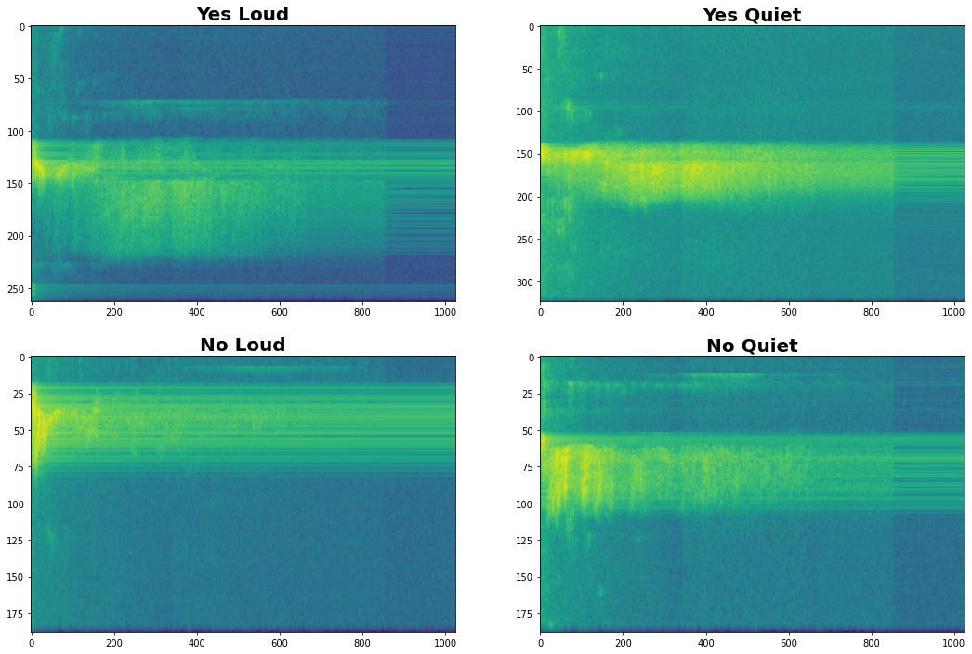
Identificação de palavras chave
Sinal de áudio

Slide 29
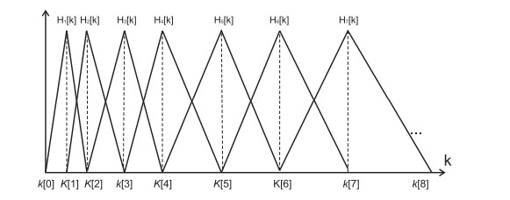
Identificação de palavras chave
Sinal de áudio
Filtros MEL
A escala Mel relaciona a frequência percebida, ou tom, de um tom puro à sua frequência real medida. Os humanos são muito melhores em discernir pequenas mudanças no tom em frequências baixas do que em frequências altas.
https://towardsdatascience.com/getting-to-know-the-mel-spectrogram-31bca3e2d9d0

Slide 30
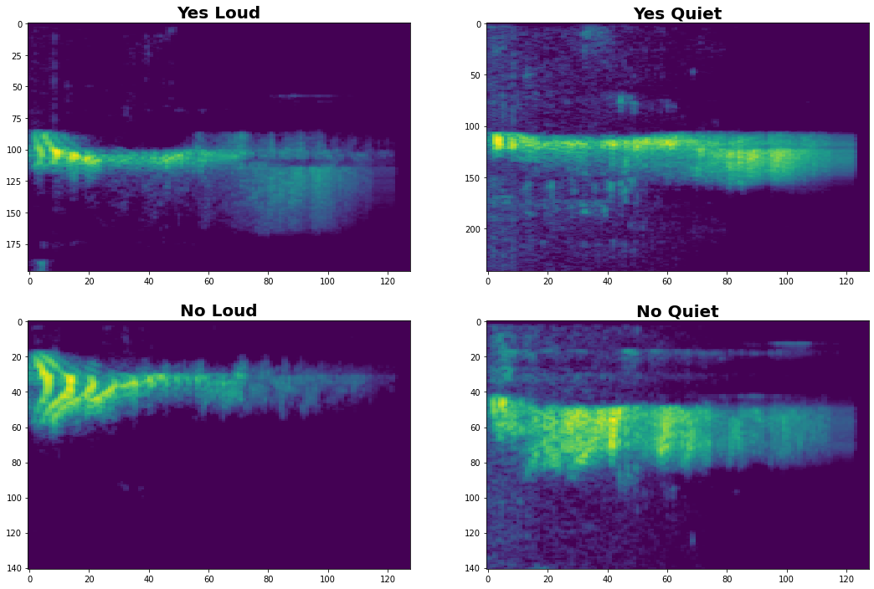
Identificação de palavras chave
Sinal de áudio

Slide 31
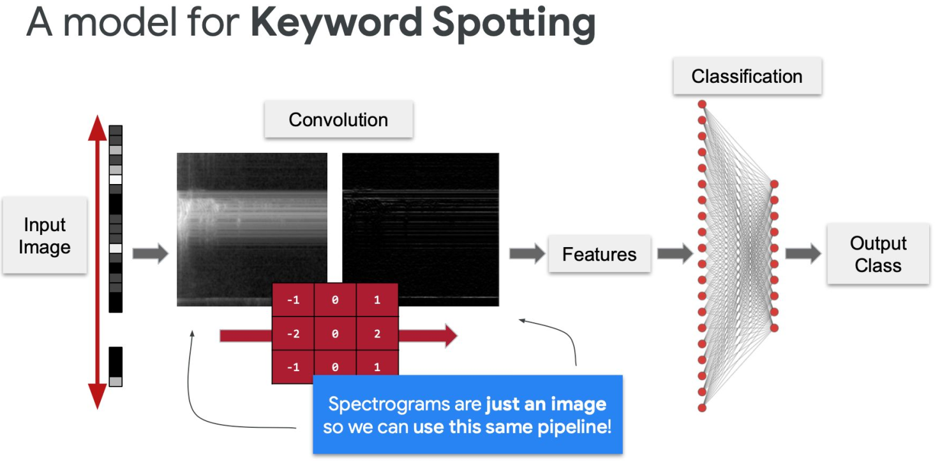
Identificação de palavras chave
Processo de classificação

Slide 32
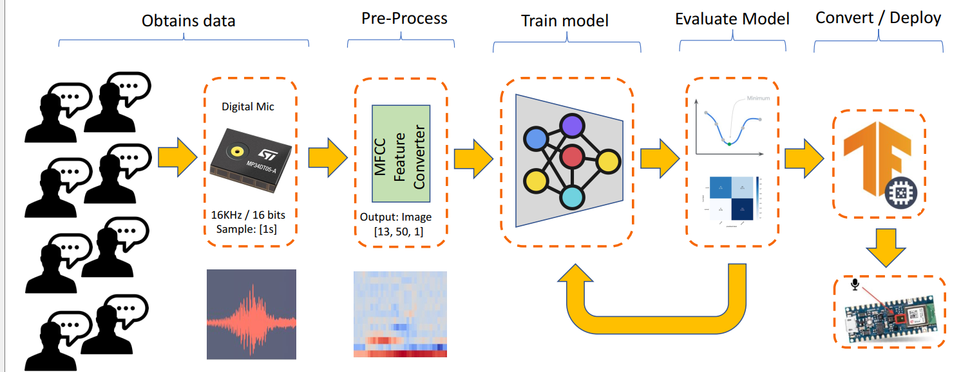
Identificação de palavras chave
Processo de classificação

Slide 33
Identificação de palavras chave
Trabalho
Pense em uma aplicação para identificação de palavras chave
Faça um detalhamento da aplicação
Quais serão os comandos ou palavras chave?
Plote os espectrogramas das palvras chave.
Treine uma rede neural no edge impulse.
Criar um power point com todos as informações.

